Slide 1
Εφαρμοσμένα Θέματα Παθολογικού Γήρατος
Μάθημα 3: Άνοιες και Άνοια τύπου Alzheimer

Slide 2
Άνοια
Φυσιολογική νοητική λειτουργία
Ήπια Νοητική Έκπτωση
Άνοια

Slide 3
Μύθοι για την Άνοια
Μύθος πρώτος: «Η άνοια είναι φυσιολογικό κομμάτι της γήρανσης»
Πραγματικότητα: Παρόλο που η μνήμη μπορεί να εξασθενεί με την ηλικία, η άνοια δεν είναι φυσιολογική διαδικασία της γήρανσης. Είναι μια ασθένεια που επηρεάζει τη λειτουργία του εγκεφάλου και μπορεί να επηρεάσει άτομα ακόμα και από τη μέση ηλικία.

Slide 4
Μύθοι για την Άνοια
Μύθος δεύτερος: «Μόνο οι ηλικιωμένοι παθαίνουν άνοια»
Πραγματικότητα: Αν και η άνοια εμφανίζεται συχνότερα σε άτομα άνω των 65 ετών, υπάρχει και η πρώιμη έναρξη άνοιας, η οποία μπορεί να εκδηλωθεί από τα 40 ή 50 έτη.
Μύθος τρίτος: «Η απώλεια μνήμης σημαίνει πάντα άνοια»
Πραγματικότητα: Η απώλεια μνήμης μπορεί να οφείλεται σε διάφορους παράγοντες, όπως άγχος, κατάθλιψη, έλλειψη ύπνου ή παρενέργειες φαρμάκων. Η άνοια έχει και άλλες επιπτώσεις, όπως σύγχυση, αλλαγές στη συμπεριφορά, δυσκολία στην ομιλία και έκπτωση στην καθημερινή λειτουργικότητα.

Slide 5
Ορισμοί Άνοιας
Πολλοί διαφορετικοί ορισμοί
Άνοια - Dementia (κριτήρια DSM-IV)
Μείζων Νευρονοητική Διαταραχή - Major Neurocognitive Disorder (DSM-V)
Άνοια - Dementia (National Institute of Aging – Alzheimer’s Association working group)

Slide 6
Ορισμοί Άνοιας
Άνοια - Dementia (κριτήρια DSM-IV)
Loss of cognitive abilities including
    memory
  PLUS at least one (≥1) of the following:
    impaired language
    impaired abstract thinking
    impaired perception
    impaired judgment
    personality change
Impairment in social or occupational functioning (decline from a previous level)
No delirium

Slide 7
Ορισμοί Άνοιας
Μείζων Νευρονοητική Διαταραχή - Major Neurocognitive Disorder (DSM-V)
Significant cognitive decline from a previous level of performance in ≥1 cognitive domains
    learning and memory
    complex attention
    executive function
    language
    perceptual-motor
    social cognition
The cognitive deficits interfere with independence in everyday activities (i.e., at a minimum, requiring assistance with complex instrumental activities of daily living such as paying bills or managing medications).
No delirium

Slide 8
Ορισμοί Άνοιας
Άνοια - Dementia (National Institute of Aging – Alzheimer’s Association working group)
Decline from previous levels of functioning and performing in ≥2 cognitive domains
    Acquire and remember new information
      Repetitive, misplacing, forgetting events-appointments, getting lost on familiar routes
    Reasoning, Judgement, Handling of complex tasks
      [understanding safety risks, manage finances, decision-making, plan complex sequential activities)
    Visuospatial abilities
      Recognize faces, common objects, find objects in direct view, operate simple implements, orient clothing to body
    Language
    Personality, Behavior, Comportment
      Agitation, apathy, loss of empathy, obsessive – compulsive behaviors, socially unacceptable behaviors
The cognitive / behavioral (neuropsychiatric) symptoms interfere with ability to function at work or at usual activities.
No delirium or major psychiatric disorders

Slide 9
Ορισμοί Άνοιας
Τι να κρατήσουμε;
άνοια =
στερητικό Α + νους: απώλεια νοητικών ικανοτήτων
    Μνήμη
    Λόγος
    Αφηρημένη σκέψη
    Αντίληψη
    Κρίση
    Αλλαγής προσωπικότητας
Διαταραχή κοινωνικής ή επαγγελματικής λειτουργικότητας. (από πρότερο επίπεδο)

Slide 10
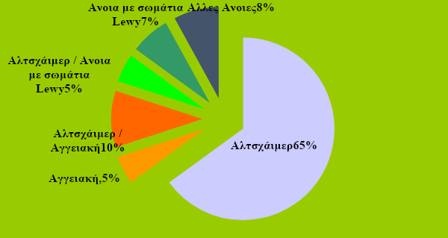
Μύθοι για την Άνοια
Μύθος τέταρτος: «Όλοι οι άνθρωποι με άνοια έχουν Αλτσχάιμερ»
Πραγματικότητα: Το Αλτσχάιμερ είναι η πιο κοινή μορφή άνοιας, αλλά υπάρχουν πολλές άλλες, όπως η αγγειακή άνοια, η άνοια με σωμάτια Lewy και η μετωποκροταφική άνοια.

Slide 11
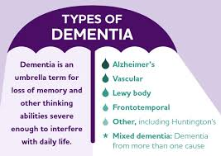
Μύθοι για την Άνοια

Slide 12
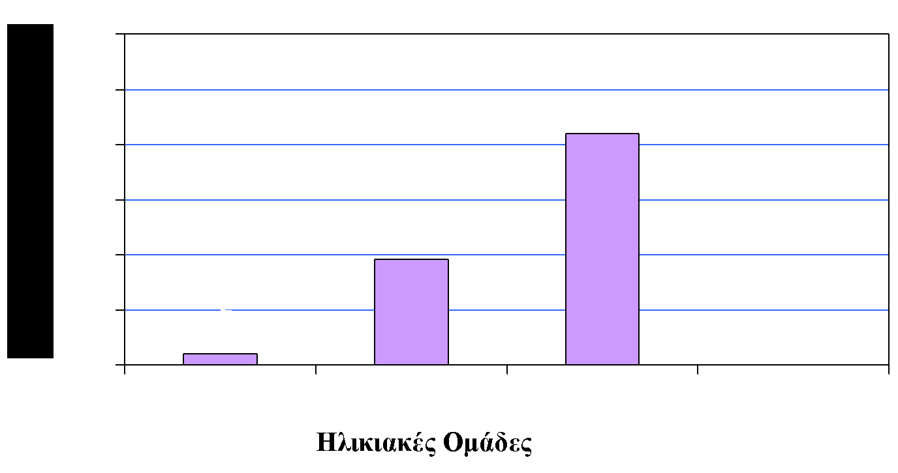
Επιδημιολογία - Επιπολασμός
Hebert, L.E., et al. Alzheimer’s Disease in the U.S. Population: Prevalence Estimates Using the 2000 Census. Arch. Neurol., Vol. 60, Aug. 2003, 1119-1122.

Slide 13
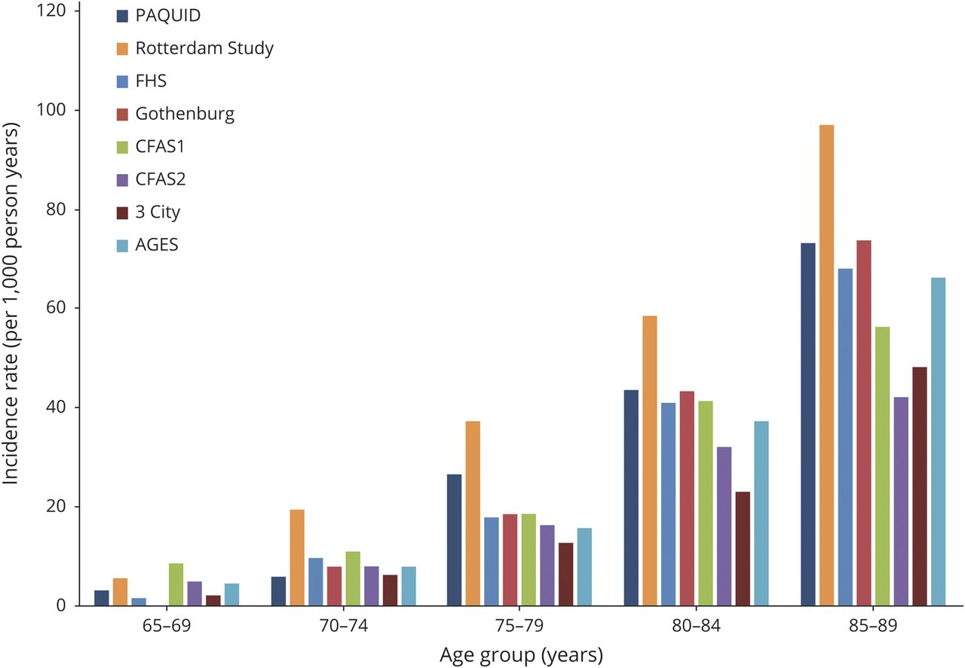
Επιδημιολογία - Επίπτωση
Incidence rates of dementia, stratified by cohort and age group
Frank J. Wolters et al. Neurology 2020;95:e519-e531

Slide 14
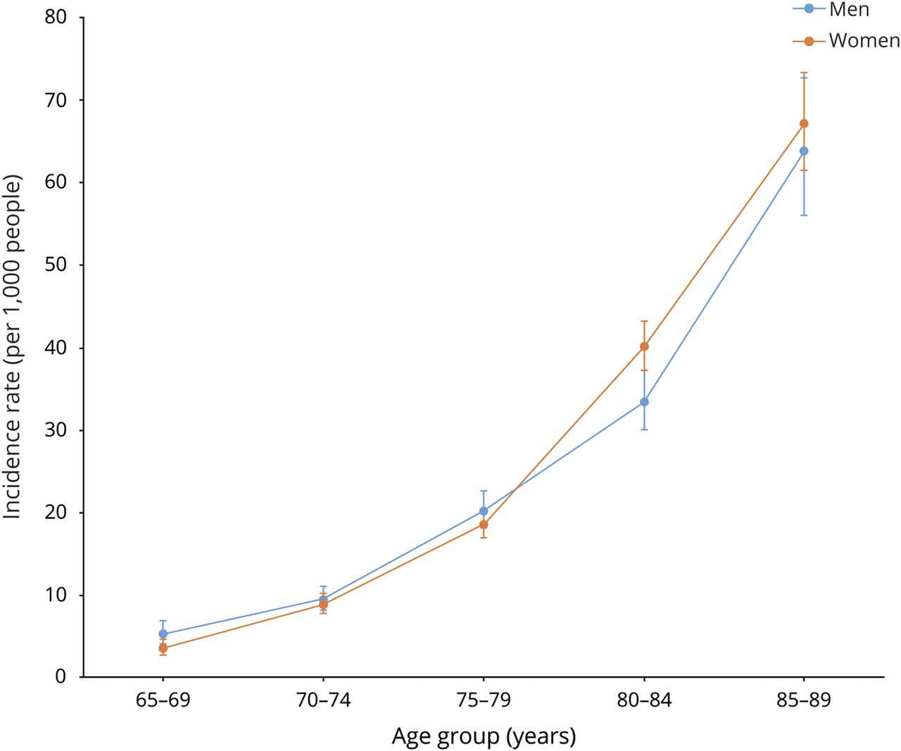
Επιδημιολογία - Επιπτωση
Incidence rates of dementia, by age group, comparing men vs women
Frank J. Wolters et al. Neurology 2020;95:e519-e531

Slide 15
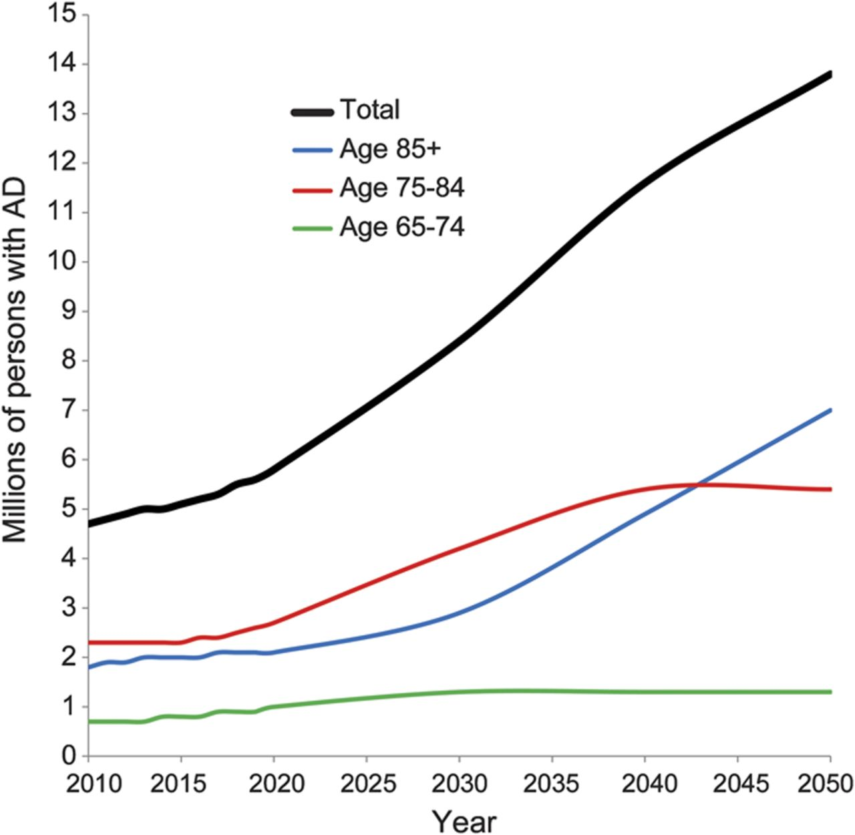
Επιδημιολογία – Μελλοντικές τάσεις
Estimated number of people with Alzheimer disease (AD) in the United States in 2010 and projections through 2050.
Hebert L et al. Neurology 2013;80:1778-1783

Slide 16
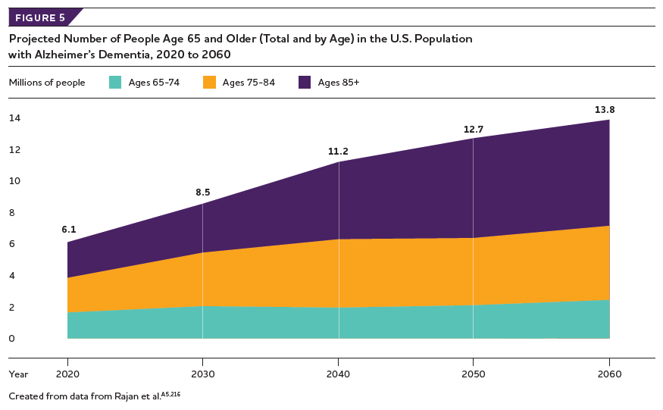
Επιδημιολογία – Μελλοντικές τάσεις
2021 ALZHEIMER’S DISEASE Facts and Figures

Slide 17
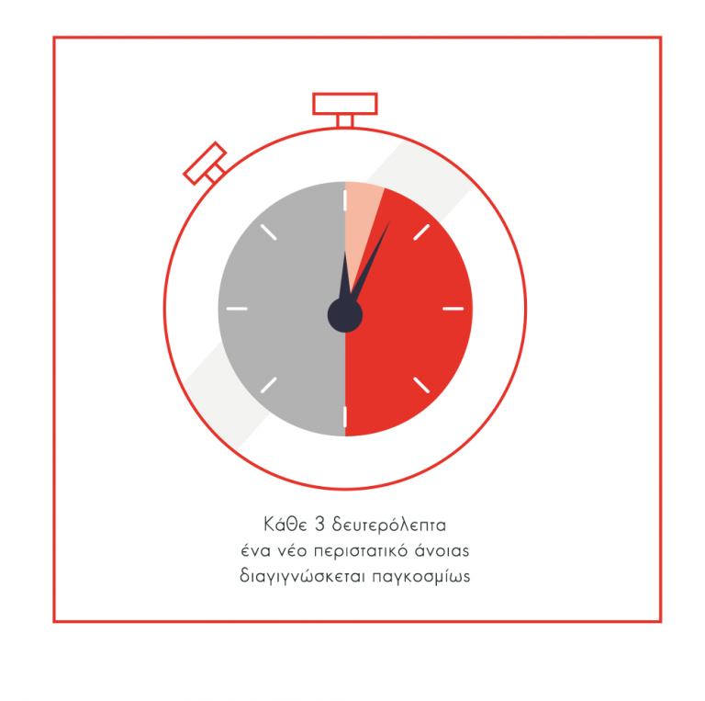
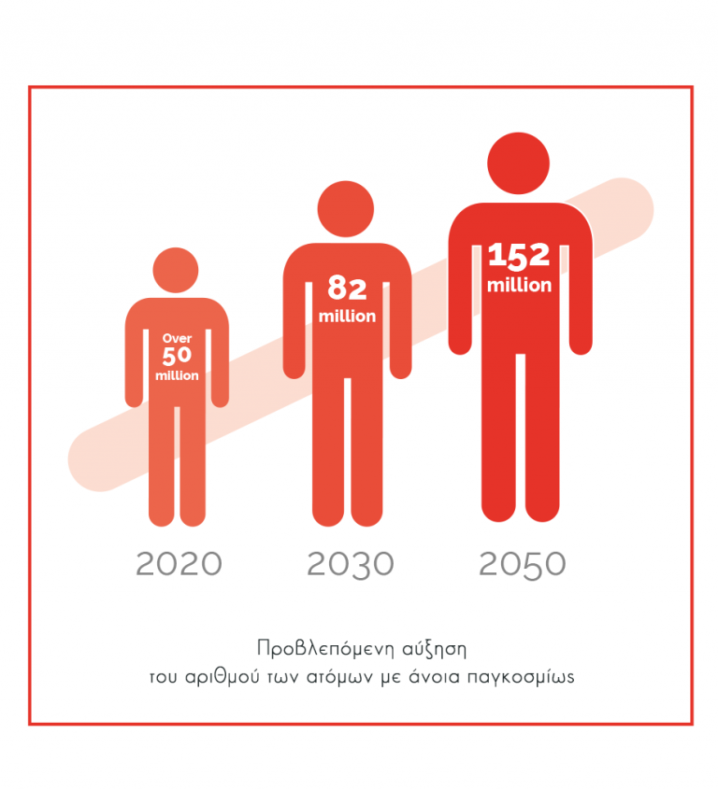
Επιδημιολογία – Μελλοντικές τάσεις
ALZHEIMER’S DISEASE INTERNATIONAL | FROM PLAN TO IMPACT V

Slide 18
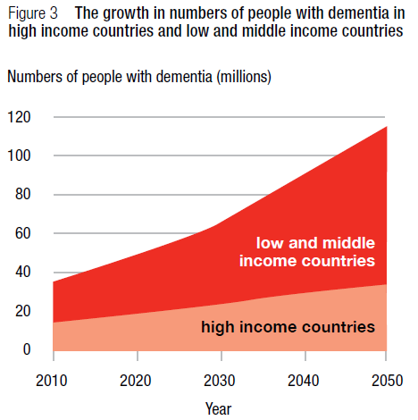
Επιδημιολογία
Alzheimer Disease International 2011 annual report

Slide 19

Επιδημιολογία - Κόστος
ALZHEIMER’S DISEASE INTERNATIONAL | FROM PLAN TO IMPACT V

Slide 20
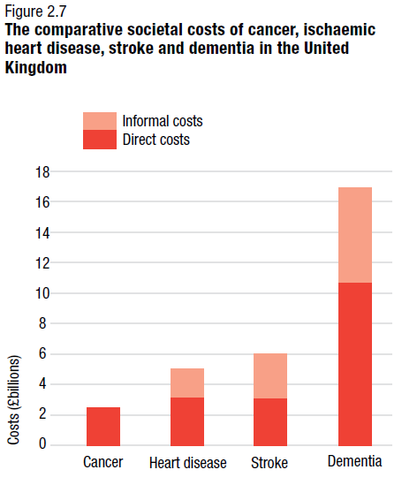
Επιδημιολογία - Κόστος
Alzheimer Disease International 2009 annual report

Slide 21

Επιδημιολογία - Ελλάδα
Τυχαίο δείγμα πληθυσμού 65 ετών και άνω
Λάρισα, Μαρούσι
Πλήρης αξιολόγηση
Επαναξιολόγηση κάθε 3 ετία
N = 2000

Slide 22

Επιδημιολογία - Ελλάδα
Ηλικία (έτη) | Επιπολασμός άνοιας
 | ♂ | ♀ | Σύνολο
65-69 | 3,1% | 0,8% | 1,9%
70-74 | 3,1% | 1,8% | 2,4%
75-79 | 6,5% | 7,3% | 6,9%
80-84 | 13,6% | 16,7% | 15,4%
85+ | 9,1% | 28,9% | 21,6%
≥65 | 6,09% | 8,71% | 7,55%
Ηλικία (έτη) | Επιπολασμός άνοιας
 | ♂ | ♀ | Σύνολο
<65* | 2107 | 3164 | 5272
65-69 | 7529 | 2157 | 9687
70-74 | 7623 | 5385 | 13008
75-79 | 13715 | 19191 | 32906
80-84 | 20249 | 33997 | 54246
85+ | 7714 | 41493 | 49207
≥65 | 56830 | 102223 | 159053

Slide 23
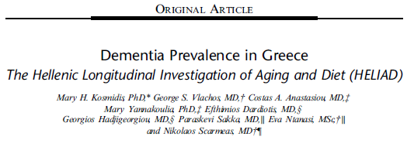
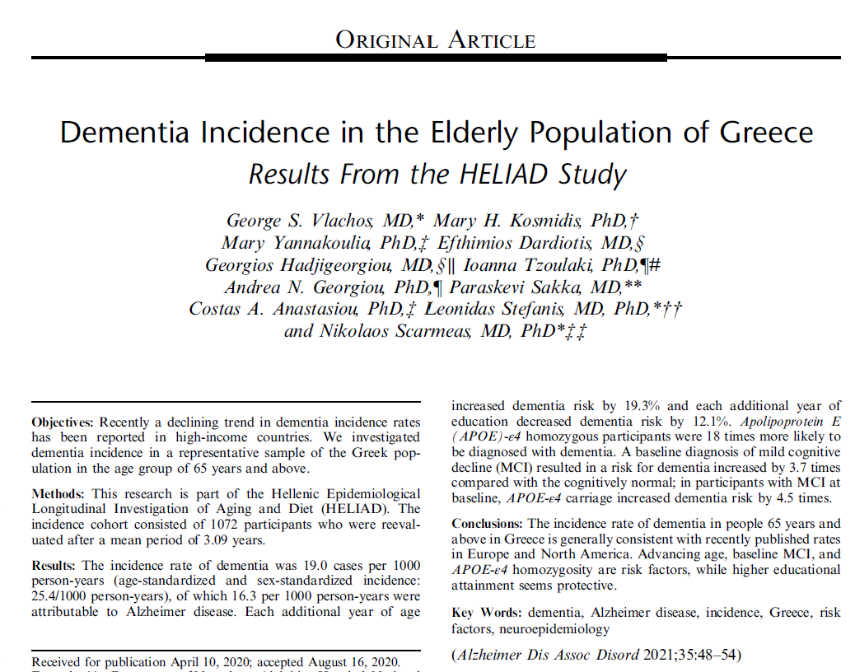
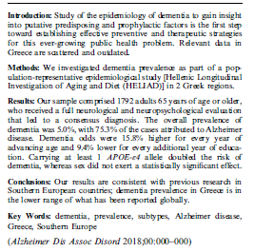
Επιδημιολογία - Ελλάδα

Slide 24
Κληρονομικότητα
Υπάρχουν δύο βασικοί τύποι άνοιας σε σχέση με την κληρονομικότητα:
Κληρονομικές μορφές άνοιας (σπάνιες, αλλά υπαρκτές)
  Σε κάποιες σπάνιες περιπτώσεις (λιγότερο από 1% των περιπτώσεων), η άνοια οφείλεται σε γενετικές μεταλλάξεις που μεταδίδονται από γενιά σε γενιά.
  Αυτό συμβαίνει κυρίως στην οικογενή πρώιμης έναρξης νόσο Αλτσχάιμερ, όπου εμφανίζεται πριν από τα 60 έτη και σχετίζεται με μεταλλάξεις σε γονίδια όπως το APP, PSEN1 και PSEN2.
  Άλλες μορφές που μπορεί να έχουν γενετική βάση είναι κάποιες περιπτώσεις μετωποκροταφικής άνοιας.
Σποραδικές μορφές άνοιας (οι πιο συχνές)
  Στις περισσότερες περιπτώσεις, η άνοια δεν είναι άμεσα κληρονομική.
  Υπάρχουν γονίδια που μπορεί να αυξήσουν τον κίνδυνο, όπως το APOE ε4 για τη νόσο Αλτσχάιμερ, αλλά δεν προκαλούν απαραίτητα την ασθένεια.
  Περιβαλλοντικοί και τρόποι ζωής, όπως η διατροφή, η άσκηση και η διαχείριση του στρες, παίζουν σημαντικό ρόλο στην εμφάνιση της νόσου.

Slide 25
Άνοια τύπου Alzheimer

Slide 26
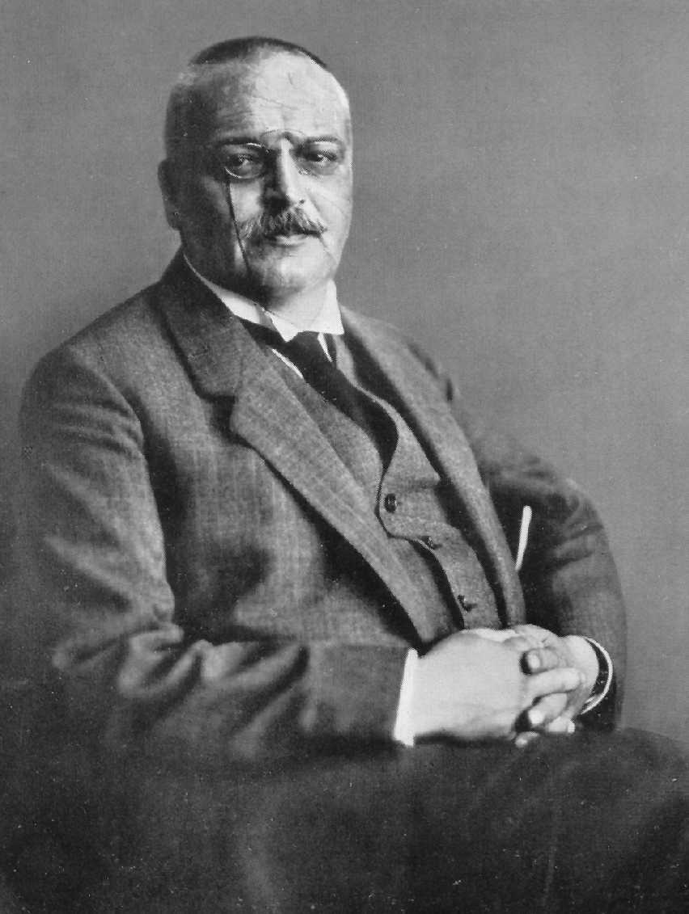
Άνοια τύπου Αλτσχάιμερ
1864 (Βαυαρία) -1915
Εργάστηκε ως Ψυχίατρος στη Φρανκφούρτη
Απο 1901 και για τα επόμενα 5 χρόνια εκτενής μελέτη ασθενούς Mrs. Auguste Deter (51 ετών).
Με το θάνατο της το 1906,
  πιστοποίηση γεροντικών πλακών και νευροινιδιακών πλεγμάτων με χρώση αργύρου,
  δημοσίευση στο Tubigen σε συνάντηση Γερμανών Ψυχιάτρων (προγεροντική άνοια).
Kraepelin (μέντορας του Alzheimer) ονομάτισε τη νόσο το 1910 στο διάσημο βιβλίο του

Slide 27
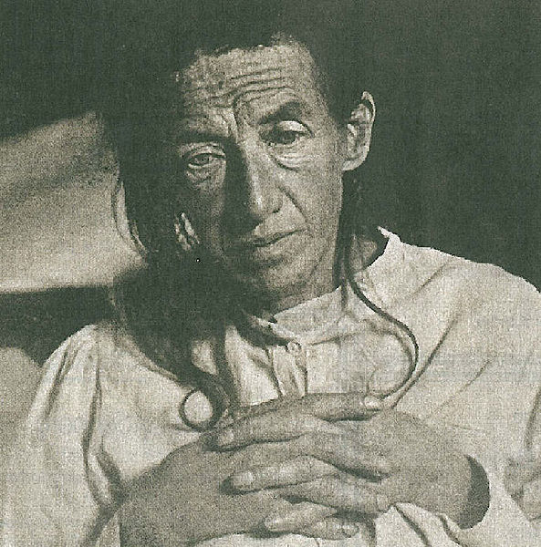
Άνοια τύπου Αλτσχάιμερ
Mrs. Auguste Deter

Slide 28
Άνοια τύπου Αλτσχάιμερ
Βεβαιωμένη – Οριστική ΝΑ
Πιθανή ΝA
Ενδεχόμενη ΝΑ

Slide 29
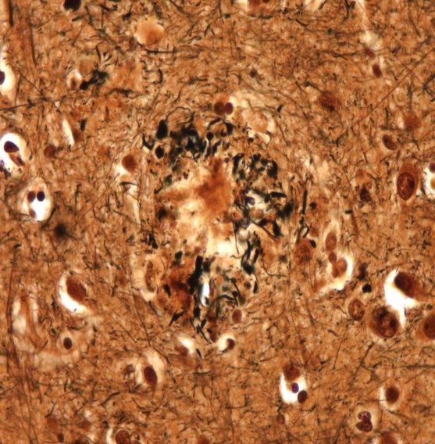
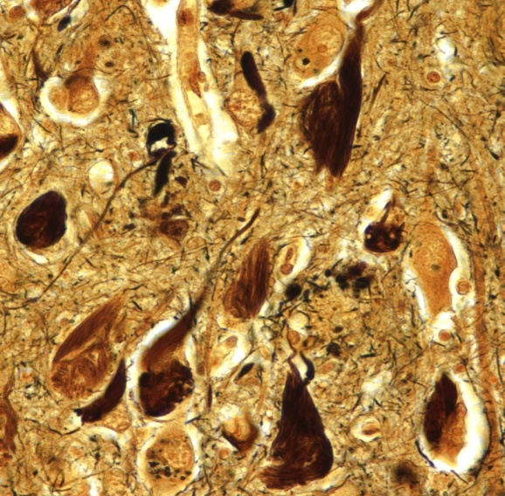
Άνοια τύπου Αλτσχάιμερ
Βεβαιωμένη – Οριστική ΝΑ
Πλάκες β – αμυλοειδούς
Γεροντικές πλάκες
Νευροινιδιακά συμπλέγματα
(πρωτεΐνη τ)

Slide 30
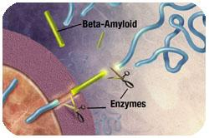
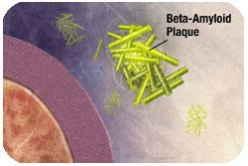
Άνοια τύπου Αλτσχάιμερ
Βεβαιωμένη – Οριστική ΝΑ / πλάκες αμυλοειδούς

Slide 31
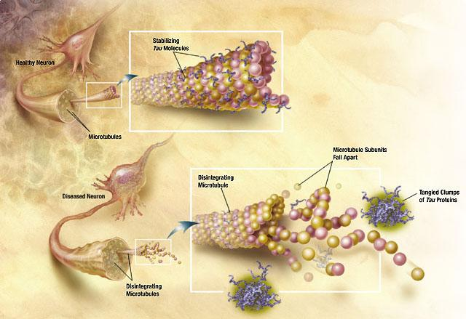
Άνοια τύπου Αλτσχάιμερ
Βεβαιωμένη – Οριστική ΝΑ / νευροϊνιδιακά συμπλέγματα (τ)

Slide 32
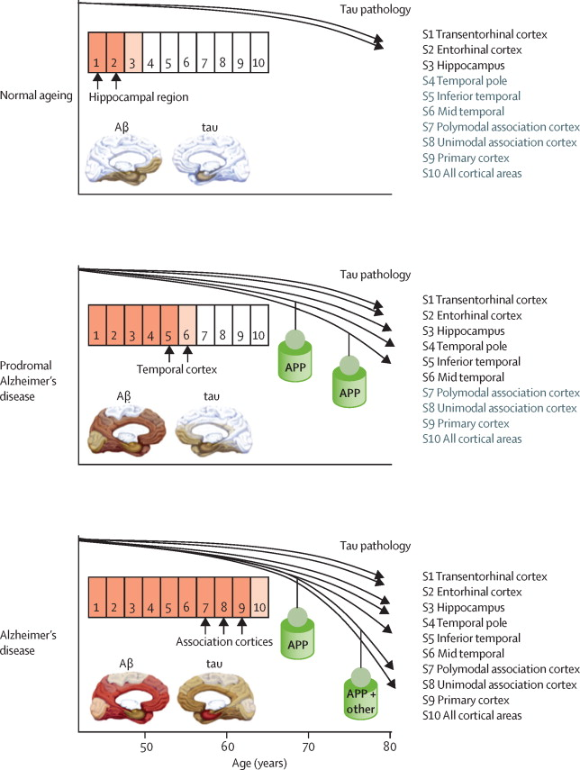
Άνοια τύπου Αλτσχάιμερ
Victor L Villemagne, et al. Tau imaging: early progress and future directions; Lancet Neurology; Volume 14, Issue 1, 2015, 114–124

Slide 33
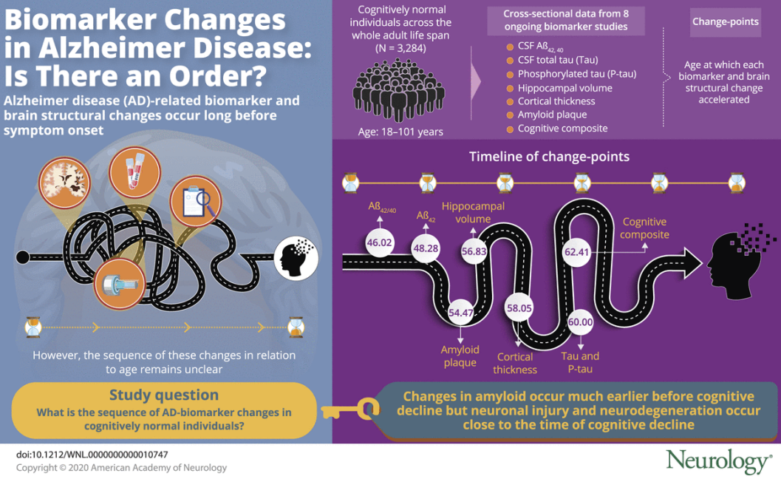
Πότε ξεκινά η παθολογική διεργασία στη ΝΑ

Slide 34
Άνοια τύπου Αλτσχάιμερ
  Κλινική Εικόνα
  Μνήμη
    πρόσφατη
  Οπτικοχωρικές ικανότητες
    προσανατολισμός
  Λόγος
    Αντίληψη – Κατανόηση
    Έκφραση
  Μαθηματικές ικανότητες
    λογαριασμοί, ρέστα κλπ

Slide 35
Άνοια τύπου Αλτσχάιμερ
  Κλινική Εικόνα
  Διαταραχές συμπεριφοράς – Νευροψυχιατρικά συμπτώματα
    Ύπνος – Όρεξη
    Κατάθλιψη – Ιδίως απάθεια, λιγότερο μελαγχολία
    Επιθετικότητα
    Παραληρήματα – ιδίως παρανοϊκά
    Ψευδαισθήσεις – ιδίως οπτικές [Ψυχιατρικές παθήσεις ακουστικές]

Slide 36
Άνοια τύπου Αλτσχάιμερ
  Διάγνωση
  Ιστορικό
  Εξετάσεις αίματος
    Θυροειδής, Β12, Φυλλικό οξύ, λοιμώξεις (π.χ. νευροσύφιλη)
  Νευροψυχολογικές Δοκιμασίες
    Αρχικά στάδια
    Υψηλού νοητικού – μορφωτικού επιπέδου
  Απεικονιστικές εξετάσεις (αποκλεισμός [όχι επιβεβαίωση])
    Αξονική τομογραφία εγκεφάλου
    Μαγνητική τομογραφία εγκεφάλου

Slide 37
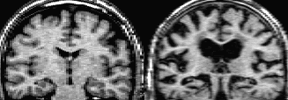
Άνοια τύπου Αλτσχάιμερ
Φυσιολογικός
Νόσος Αλτσχάιμερ

Slide 38
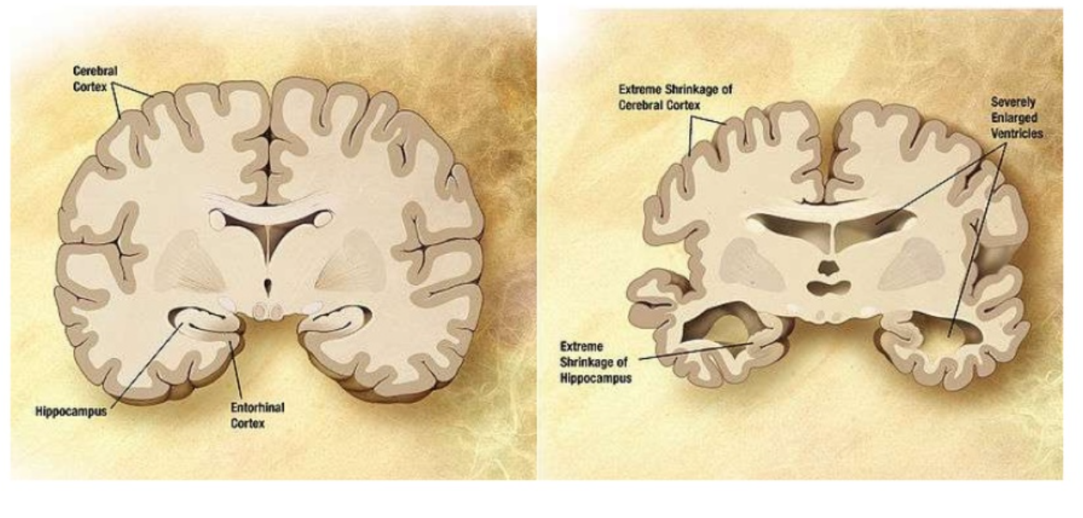
Αλλαγές στον εγκέφαλο ατόμων με ΝΑ

Slide 39
Άνοια τύπου Αλτσχάιμερ
  Πρόληψη
  Προδιαθεσικοί παράγοντες – παράγοντες κινδύνου
  Προστατευτικοί παράγοντες

Slide 40
Άνοια τύπου Αλτσχαίμερ - Παράγοντες κινδύνου
Τροποποιήσιμοι
Μη τροποποιήσιμοι παράγοντες
Καρδιαγγειακοί
Υπέρταση
Δυσλιπιδαιμία
Διαβήτης
Φάρμακα
Κατάθλιψη
ΚΕΚ
Κάπνισμα
Νοητικό Απόθεμα [Εκπαίδευση-επάγγγελμα-δραστηριότητες (πνευματικές-κοινωνικές-φυσικές)]
Δίαιτα-Διατροφή
Ηλικία
Φύλο
Γενετικοί παράγοντες
Αμιγώς κληρονομική (2%)
Σποραδική (98%)

Slide 41
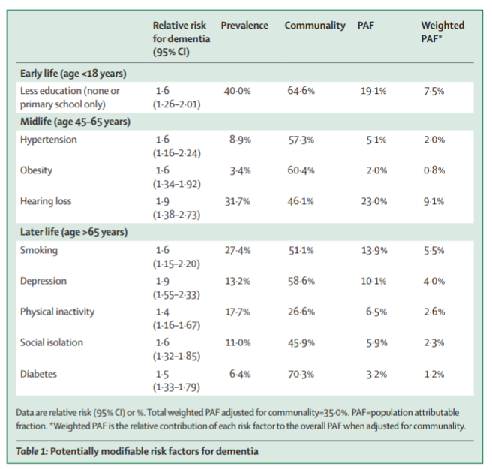
Άνοια τύπου Αλτσχαίμερ - Παράγοντες κινδύνου
Το 35% των περιπτώσεων άνοιας αποδίδεται στο συνδυασμό 9 τροποποιήσιμων παραγόντων κινδύνου
Livingston et al, Lancet 2017

Slide 42
Άνοια τύπου Αλτσχάιμερ
  Θεραπεία
  Νοητική Δυσλειτουργία
  Συμπεριφορικές – Νευροψυχιατρικές διαταραχές

Slide 43
Ανοια τύπου Αλτσχάιμερ
  Πρόγνωση
  Προσδοκώμενη επιβίωση
    6-9 έτη [αλλά εύρος 4-20]
  Στάδια Νόσου
    Αρχικό MMSE >20 [2-3 έτη]
    Μέσο MMSE 20-10 [2-3 έτη]
    Προχωρημένο MMSE 10-0 [2-3 έτη]
  Αιτίες θανάτου
    Λοιμώξεις
    Καρδιαγγειακές νόσοι

Slide 44
Άνοια τύπου Αλτσχάιμερ
Η νόσος Alzheimer εκδηλώνεται και εξελίσσεται με ποικίλους τρόπους. Τα συμπτώματα μπορεί να γίνουν καλύτερα κατανοητά στο πλαίσιο των τριών σταδίων εξέλιξης της (ήπια, μέτρια και σοβαρή νόσος).
Όμως, είναι σημαντικό να αναφέρουμε ότι η εξέλιξη της νόσου δεν είναι ίδια για όλους, αντιθέτως διαφέρει από άτομο σε άτομο.
Ήπια Νόσος
Απώλεια πρόσφατης μνήμης
Δυσκολία στο να βρει ονόματα και λέξεις
Δυσκολία στη λήψη αποφάσεων
Έλλειψη ανάληψης πρωτοβουλιών/ έλλειψη ενδιαφέροντος για δραστηριότητες που μέχρι τότε ήταν επιθυμητές
Συμπτώματα κατάθλιψης ή/και εκνευρισμό

Slide 45
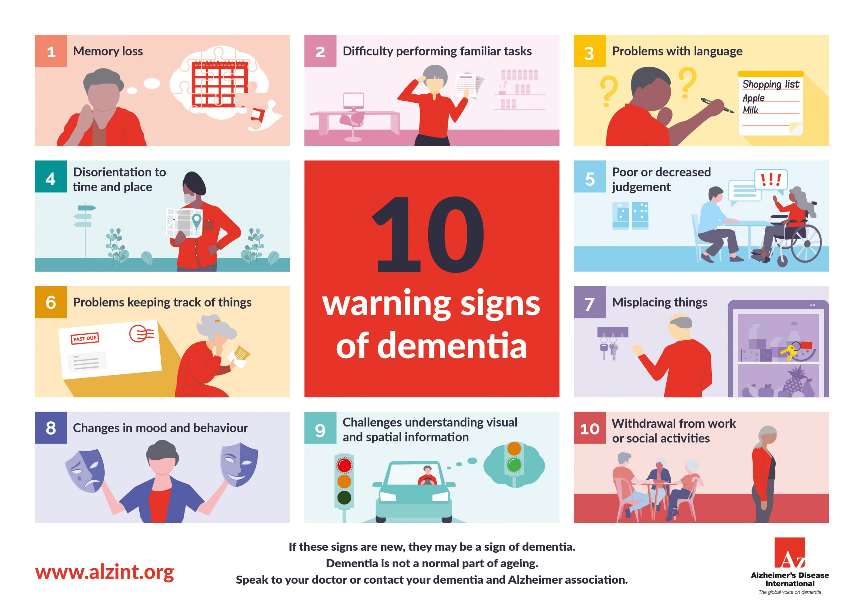
Ανοια τύπου Αλτσχάιμερ

Slide 46
Άνοια τύπου Αλτσχάιμερ
Μέσης βαρύτητας Νόσος:
Σε αυτό το στάδιο το άτομο αντιμετωπίζει πιο σοβαρές δυσκολίες και πλέον έχει απωλέσει πλήρως την αυτονομία του. Σε αυτό το στάδιο, κάποιος με άνοια:
Ξεχνάει συστηματικά
Δυσκολεύεται σημαντικά να εκφραστεί (ψάχνει λέξεις ή χρησιμοποιεί λάθος λέξεις)
Έχει δυσκολίες στον προσανατολισμό (στη γειτονιά ή και μέσα στο σπίτι)
Δεν μπορεί να μαγειρέψει, ή να καθαρίσει ή να κάνει ψώνια
Χρειάζεται βοήθεια με την προσωπική υγιεινή
Πιθανόν να εμφανίζει ακατάλληλες συμπεριφορές
Πιθανόν να έχει ψευδαισθήσεις ή παραισθήσεις

Slide 47
Άνοια τύπου Αλτσχάιμερ
Προχωρημένη Νόσος (Σοβαρή Νόσος)
Σε αυτό το στάδιο, το άτομο είναι απόλυτα εξαρτημένο. οι διαταραχές της μνήμης είναι σοβαρές ενώ πλέον είναι εμφανείς και οι σωματικές συνέπειες της νόσου. Το άτομα με σοβαρή Νόσο Alzheimer:
Αδυνατεί να αυτοεξυπηρετηθεί
Δεν αναγνωρίζει πάντα τους συγγενείς/φίλους, κλπ
Δυσκολεύεται να κατανοήσει γεγονότα
Πιθανόν να έχει δυσκολία στο περπάτημα
Πιθανόν να έχει ακράτεια ούρων και κοπράνων
Μπορεί να είναι καθηλωμένο σε αναπηρικό αμαξίδιο ή στο κρεβάτι.

